Slide 1
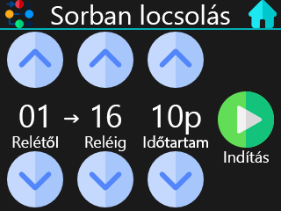
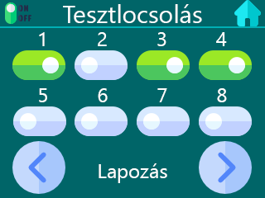
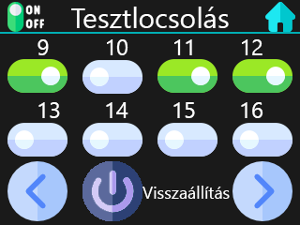
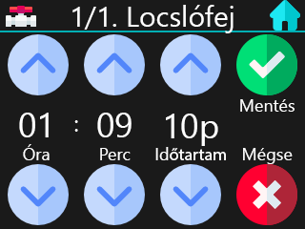
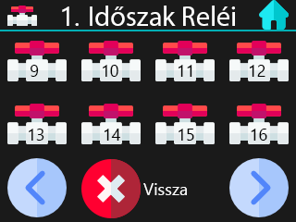
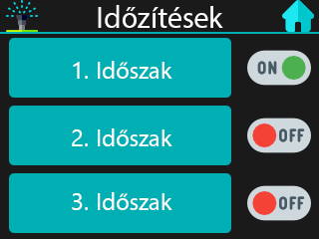
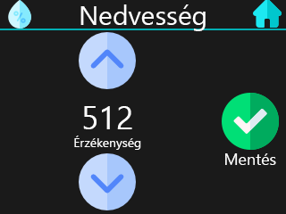


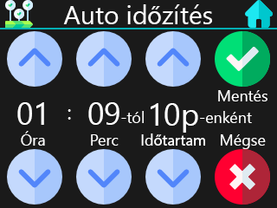

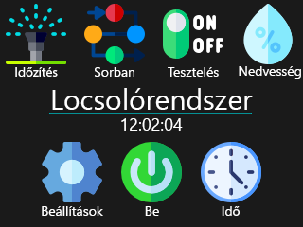

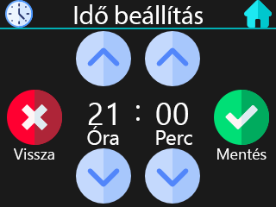
DrawChainSprinkleSubMenu
DrawTestSubMenu
Összes visszaállítása Kikapcsolt állapotra
DrawRelayChooserSubMenu
DrawPeriodSubMenu
Összes visszaállítása Kikapcsolt állapotra
Mentés
Vissza
Vissza
Vissza
Indítás
DrawRelayTimingSubMenu
Vissza
Vissza
DrawHumiditySubMenu
Mentés
Vissza
DrawAutomaticTimingSubMenu
DrawMainScreen
Vissza
Teljes rendszer Be/Ki kapcsolása
DrawSettingsSubMenu
Mentés
Vissza
DrawRTCSettingsSubMenu

Slide 2
